Slide 1
炼丹经验分享
——多卡并行

Slide 2
模型计算性能
模型本身
硬件限制
参数量
FLOPs
floating point operations（s表示复数），指浮点运算数
MAC
memory access cost，指显存/内存访问量
显存
计算单元
显存带宽
FLOPS
floating point operations per second，指每秒浮点运算次数
QPS
queries per second的缩写，用在神经网络中可以理解为把单块GPU占满（显存/GPU利用率）
Notes:
需要先理解一些基础概念，有哪些因素会影响模型的计算性能

Slide 3
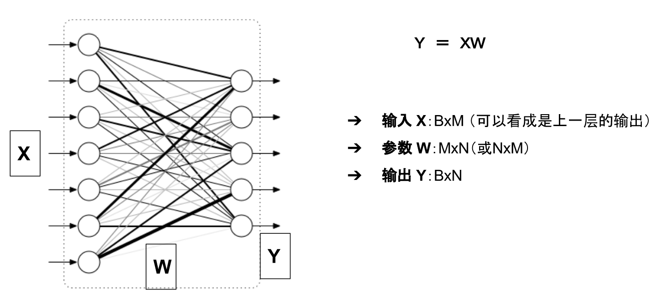
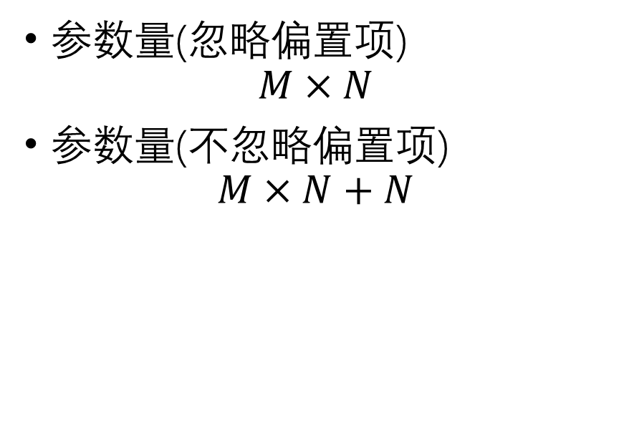
模型计算性能
模型本身
参数量(忽略偏置项)
$$M×N$$
参数量(不忽略偏置项)
$$M×N+N$$
Notes:
注意这些都是模型本身，不考虑输入batch size

Slide 4
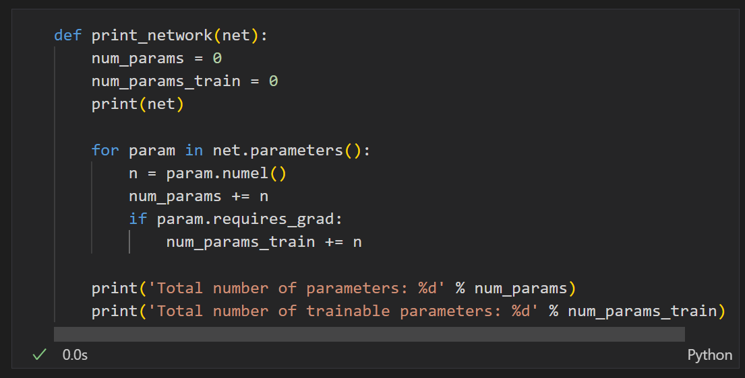
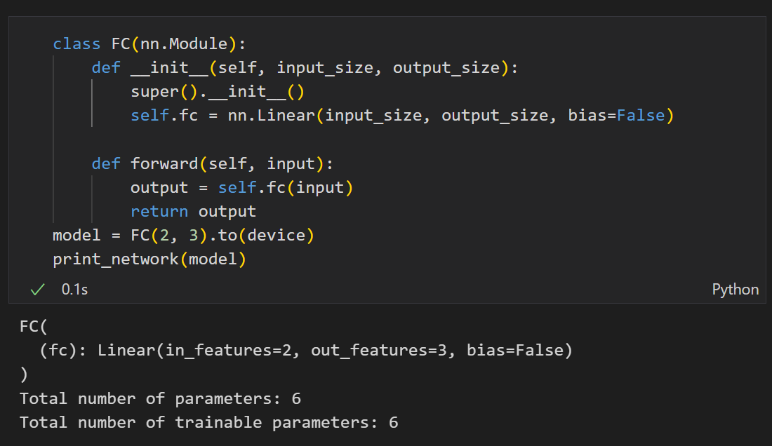
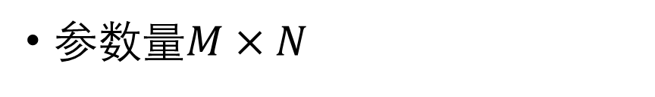
模型计算性能
参数量$M×N$
忽略偏置项
Notes:
注意这些都是模型本身，不考虑输入batch size

Slide 5
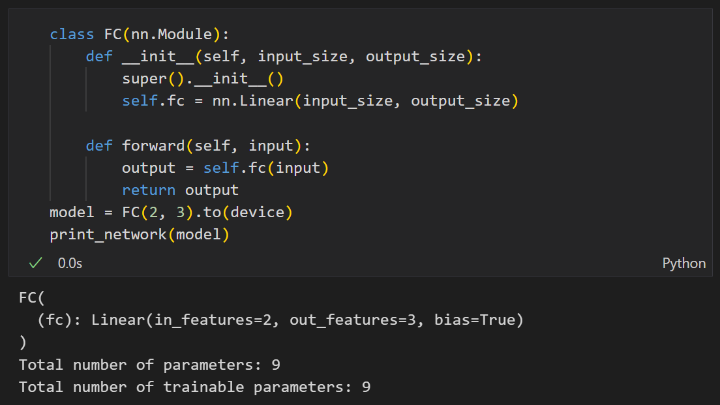
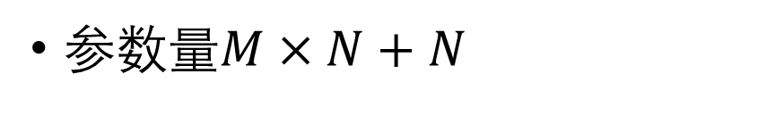
模型计算性能
参数量$M×N+N$
不忽略偏置项
Notes:
注意这些都是模型本身，不考虑输入batch size

Slide 6
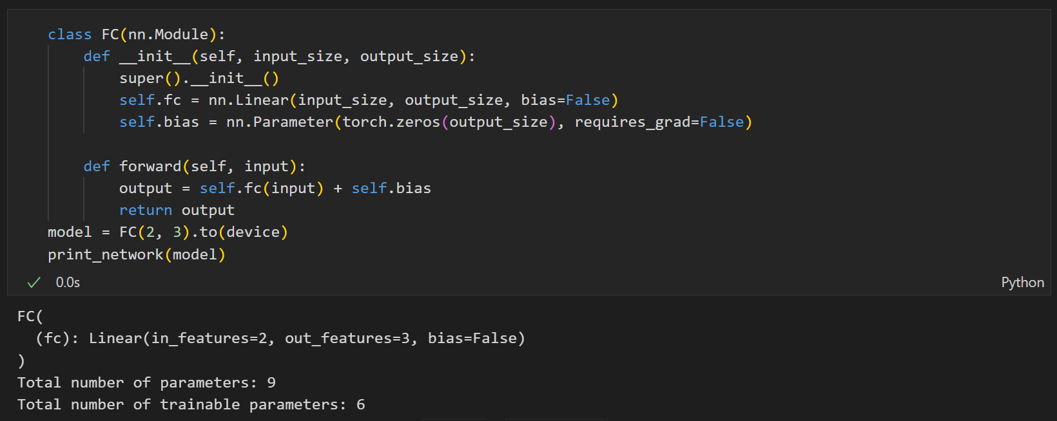
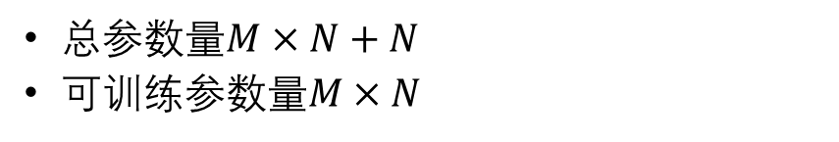
模型计算性能
总参数量$M×N+N$
可训练参数量$M×N$
不忽略偏置项
但偏置项不可训练
Notes:
注意这些都是模型本身，不考虑输入batch size

Slide 7
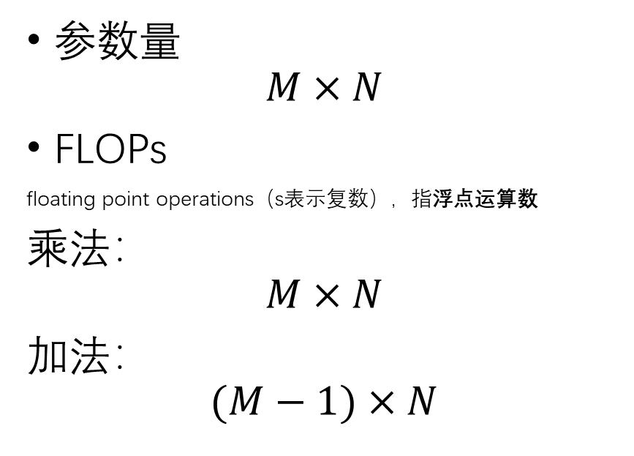

模型计算性能
模型本身
参数量
$$M×N$$
FLOPs
floating point operations（s表示复数），指浮点运算数
乘法：
$$M×N$$
加法：
$$(M−1)×N$$
$$y_{1}=x_{1}w_{11}+x_{2}w_{21}+…+x_{m}w_{m1}$$
$$y_{2}=x_{1}w_{12}+x_{2}w_{22}+…+x_{m}w_{m2}$$
…
$$y_{n}=x_{1}w_{1n}+x_{2}w_{2n}+…+x_{m}w_{mn}$$
忽略偏置项
Notes:
注意这些都是模型本身，不考虑输入batch size

Slide 8
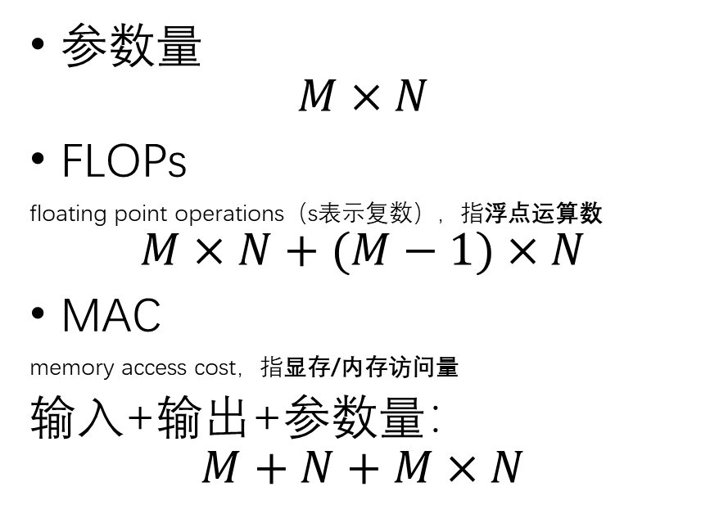
模型计算性能
模型本身
参数量
$$M×N$$
FLOPs
floating point operations（s表示复数），指浮点运算数
$$M×N+(M−1)×N$$
MAC
memory access cost，指显存/内存访问量
输入+输出+参数量：
$$M+N+M×N$$
忽略偏置项
Notes:
注意这些都是模型本身，不考虑输入batch size

Slide 9
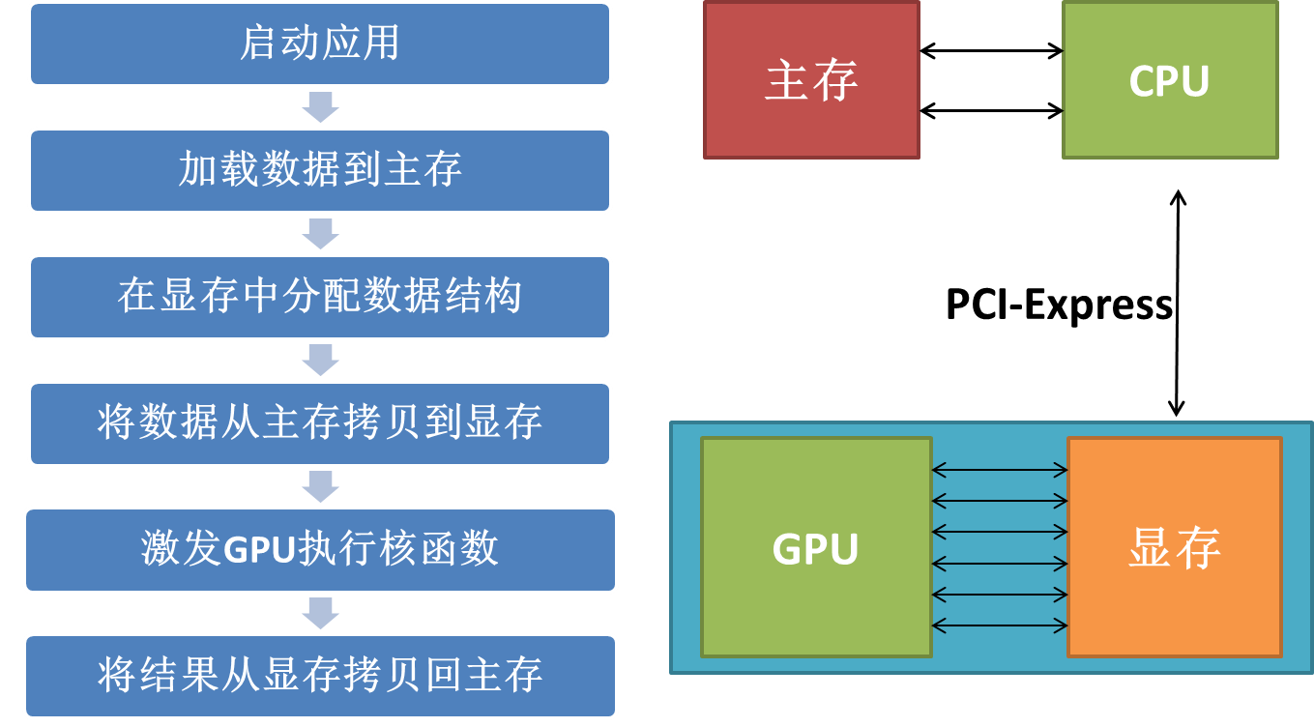
模型计算性能
模型本身
硬件限制
参数量
$$M×N$$
FLOPs
floating point operations（s表示复数），指浮点运算数
$$M×N+(M−1)×N$$
MAC
memory access cost，指显存/内存访问量
输入+输出+参数量：
$$M+N+M×N$$
显存
计算单元
显存带宽
FLOPS
floating point operations per second，指每秒浮点运算次数
QPS
queries per second的缩写，用在神经网络中可以理解为把单块GPU占满（显存/GPU利用率）
Notes:
参数量是衡量模型复杂度的指标，FLOPs和MAC都是衡量计算复杂度的指标，它们都受到硬件限制
参数量最直接的就是占用显存，在没有任何输入输出的时候，模型只要实例化，就会产生内存占用
计算的时候会占更多内存，同时也受到运算速度的限制，这个就是一般说的算力
GPU计算的时候会先从显存读取数据，然后计算完会再把数据存回显存，就会产生访问，这个访问速度就取决于带宽，带宽越大，访问速度越快

Slide 10
模型计算性能
模型本身
硬件限制
参数量
$$M×N$$
FLOPs
floating point operations（s表示复数），指浮点运算数
$$M×N+(M−1)×N$$
MAC
memory access cost，指显存/内存访问量
输入+输出+参数量：
$$M+N+M×N$$
显存
计算单元
显存带宽
FLOPS
floating point operations per second，指每秒浮点运算次数
QPS
queries per second的缩写，用在神经网络中可以理解为把单块GPU占满（显存/GPU利用率）
模型在特定硬件上的推理速度，除了受计算量、访存量和既定硬件限制影响外，还会受软件实现、系统环境等诸多因素影响，比如CuDNN平台就做了比较好的优化

Slide 11
为什么要多卡并行？
要先保证模型能跑起来，之后才能考虑怎么样跑得更快
一块 GPU 的显存容量是有限的，如果遇到了比较大的模型会直接爆显存
多大的模型会爆？？
如何估计模型的显存？？

Slide 12
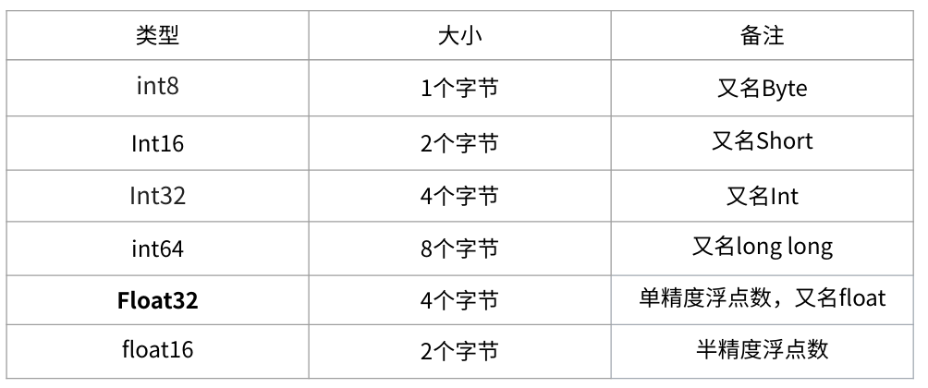
显存占用估计
数值类型

Slide 13
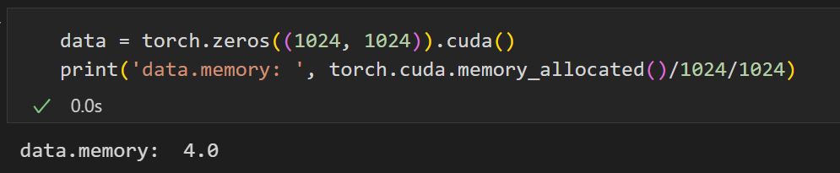
显存占用估计
数值类型

Slide 14
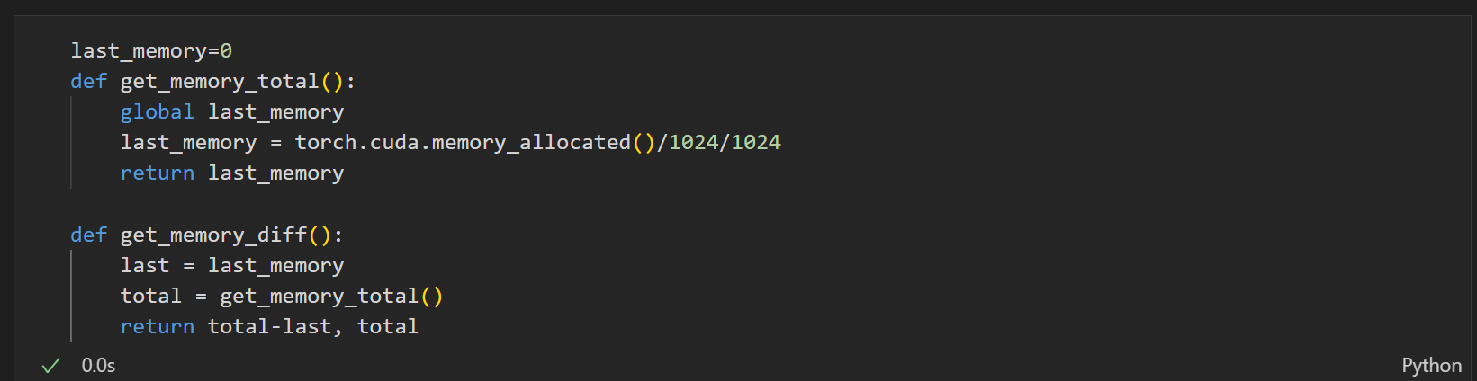
显存占用估计
模型参数
输入输出
优化器

Slide 15
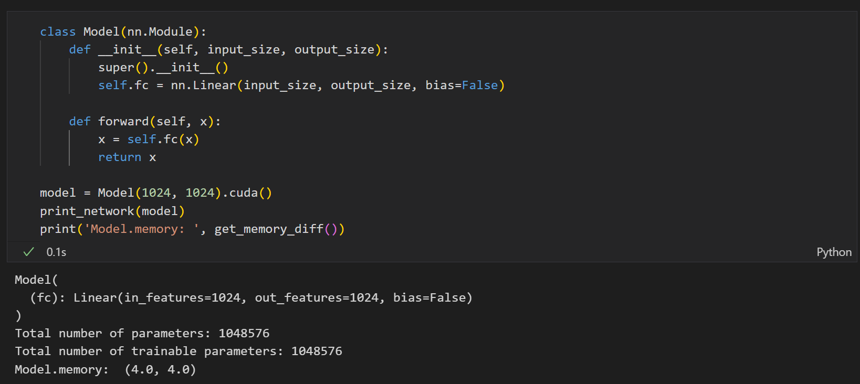
显存占用估计
模型参数

Slide 16
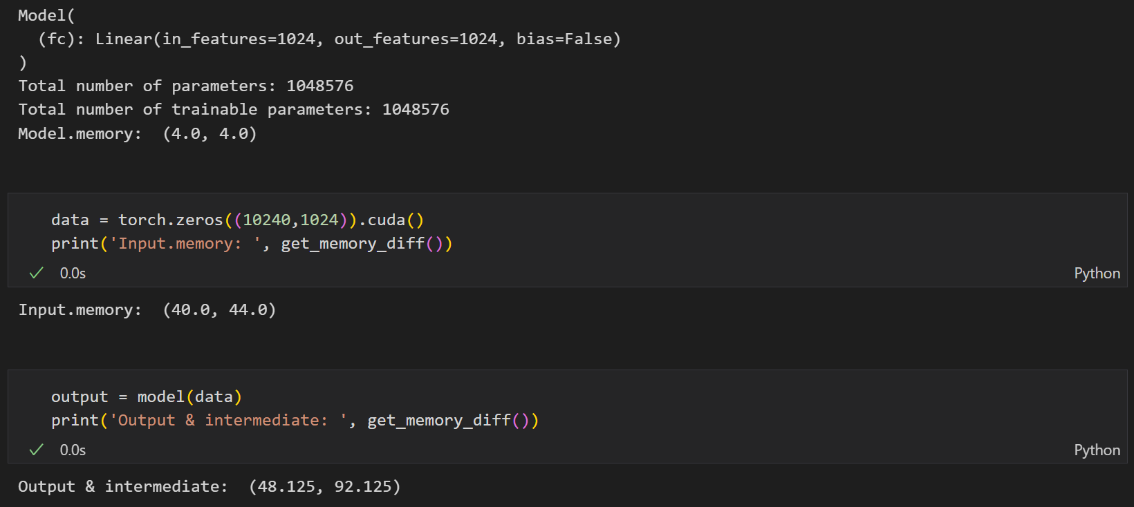
显存占用估计
输入输出+中间变量
Notes:
8.125不知道是哪里来的，和网络大小，输入大小都没有关系，只要完成一次计算，显存就会多8.125
中间层有一些输入输出，作为中间变量，也会被放在显存里

Slide 17
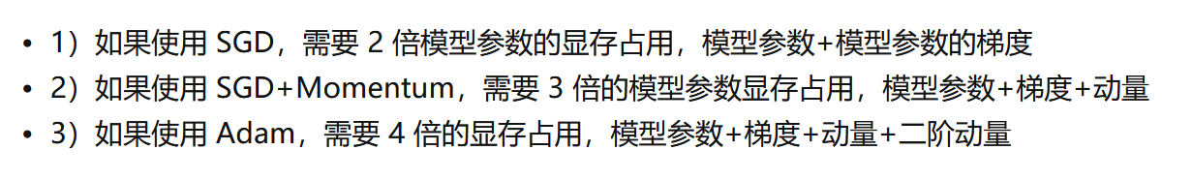
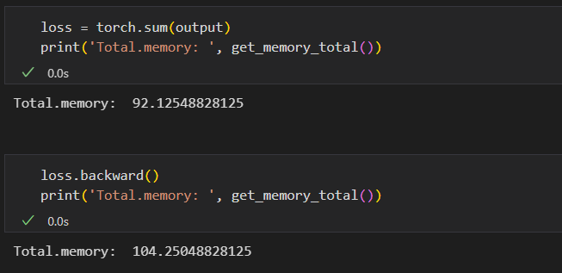
显存占用估计
优化器
Notes:
优化器懒得验证，只验证了梯度
梯度计算以后又多了8.125

Slide 18

为什么要多卡并行？
一块 GPU 的显存容量是有限的，如果遇到了比较大的模型会直接爆显存
多大的模型会爆？
参数量占的显存(BERT-base 110M ~ 25G)
模型参数
优化器
输入输出
中间变量
……一些神秘的占用
GPU显存限制
3090-24GB
V100-32GB
batch_size=32 seq_length=512
Notes:
BERT的基础架构就是25G，如果要扩大模型架构，就需要用到多卡并行

Slide 19
并行方式
数据并行
模型并行
数据模型并行
Layer1
Layer2
Layer3
Layer4

Slide 20
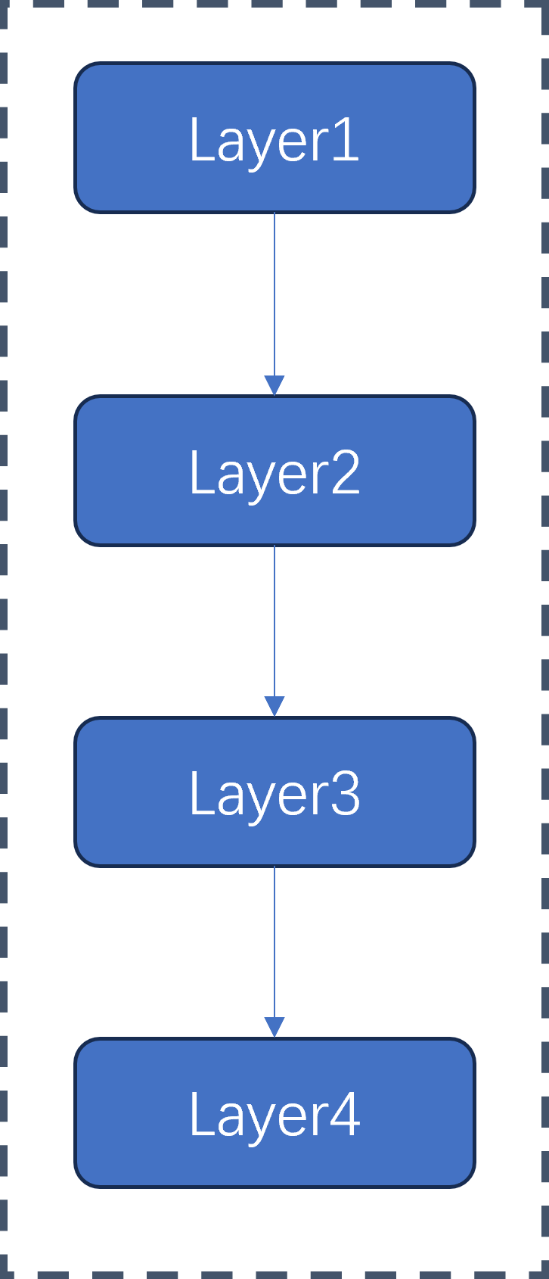
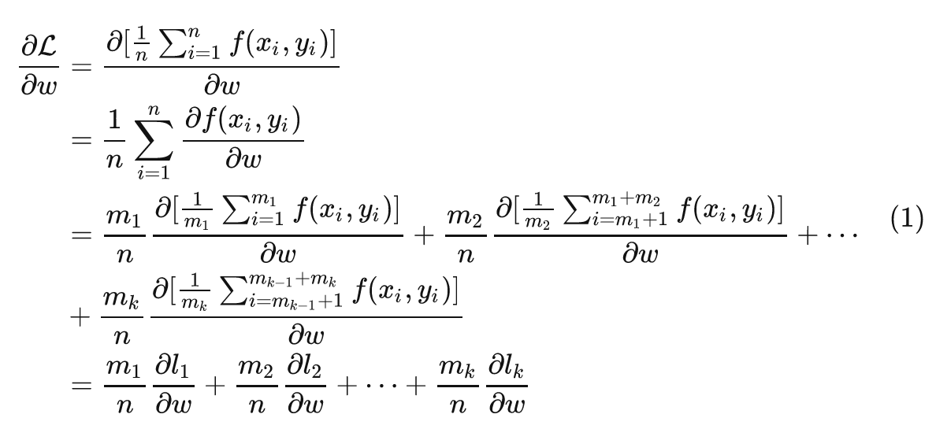
并行方式
GPU0
GPU1
GPU2
GPU3
数据并行
跨多个GPU对数据进行拆分，在完成每个小批量数据的训练之后，梯度在GPU上聚合
通常一张GPU可以放下一个模型的时候，会采用数据并行的方式，各部分独立，伸缩性好。
Notes:
把数据分成k份，分别计算梯度，然后再加权聚合，就等于原来的梯度

Slide 21
并行方式
Layer1
GPU0
模型并行
由于模型太大（层数太深，参数太多），而无法将整个模型载入一个GPU。因此将模型分为N个部分，分别加载到不同的N个GPU节点中。
实际是模型串行，流水线运作。就是每个GPU节点必须等待前一个节点的结果，才能进行运算。
缺点：
需要考虑到子模型之间的通信和同步问题，这可能会增加训练的开销和复杂度。如果某些层之间的中间变量太多，可能会超出带宽
对于一些特定的模型结构，可能难以将其分解为多个子模型进行训练
只在模型非常大的时候使用模型并行
Layer2
GPU1
Layer3
GPU2
Layer4
GPU3

Slide 22
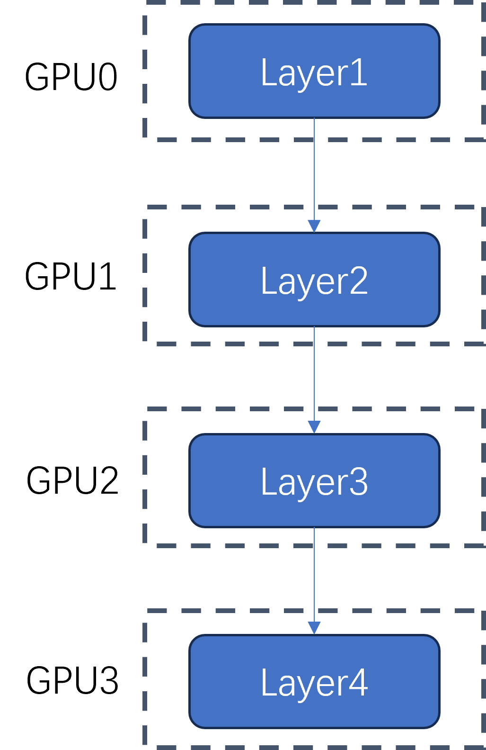
并行方式
数据模型并行
数据并行和模型并行的结合，比较常见的是在单个机器内使用模型并行，在多个机器机使用数据并行
Machine1
Machine2
Machine3

Slide 23
梯度更新方式
同步更新
异步更新
GPU0
GPU1
GPU2
GPU3

Slide 24
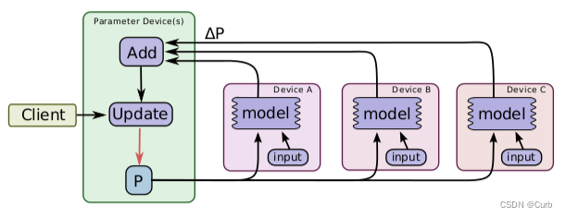
梯度更新方式
同步更新
每个batch所有GPU计算完成后，再统一计算新权值，然后所有GPU同步新值后，再进行下一轮计算
缺点：
木桶效应，它的速度取决于最慢的那个GPU

Slide 25
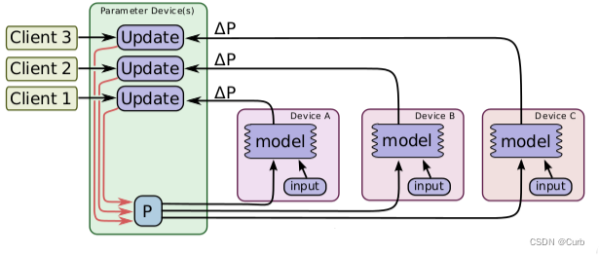
梯度更新方式
异步更新
每个 GPU 在独立计算完成之后，都无需等待其他 GPU，可以立即更新整体权重，然后广播到其他 GPU 中，随后马上进入下一轮的计算
缺点：
梯度失效问题，某个设备完成一步训练后，可能发现模型参数已经被其它设备更新过了，此时这个设备计算出的梯度就过期了

Slide 26
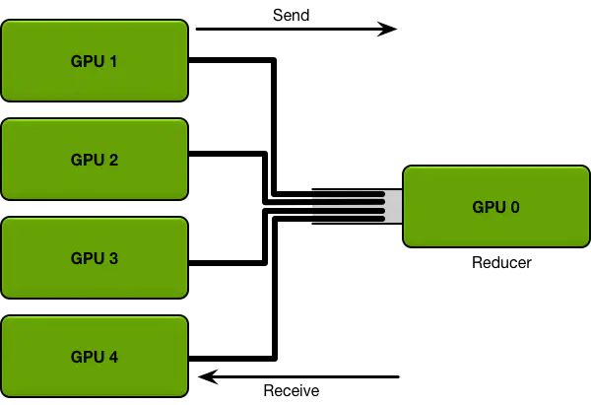
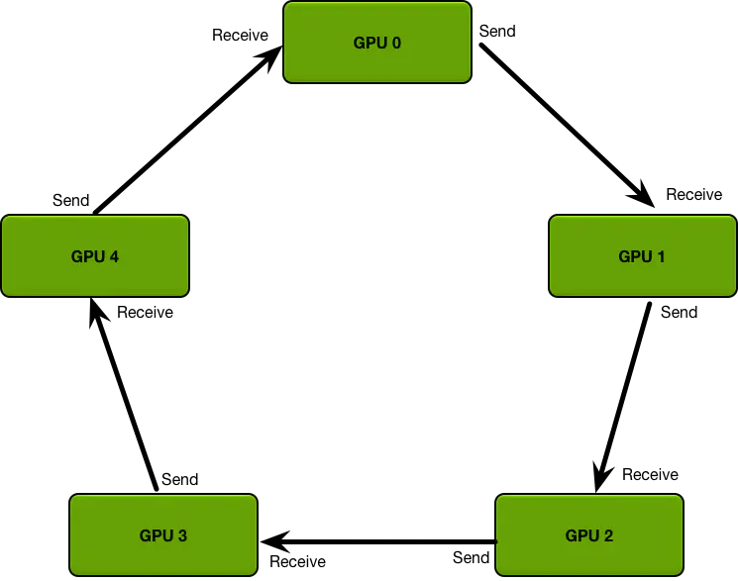
参数同步算法
Parameter Server
Ring AllReduce

Slide 27
分布式训练
单机多卡
多机多卡
TensorFlow
tf.distribute
PyTorch
nn.DataParallel(DP)
nn.parallel.DistributedDataParallel(DDP)
Horovod
Notes:
Tf/torch 各有api，还有第三方插件horovod

Slide 28
用DataParallel(DP)实现单机多卡训练
核心代码：
model = nn.DataParallel(model)

Slide 29
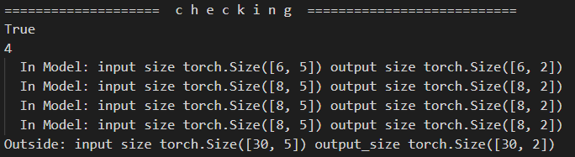
用DataParallel(DP)实现单机多卡训练
核心代码：
model = nn.DataParallel(model)
Notes:
见代码

Slide 30
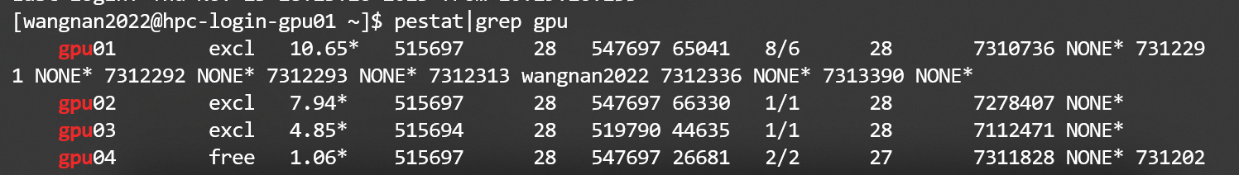
监控GPU使用情况
进入HPC计算节点，首先要确定哪些节点比较空
busy-CPU已接近满负荷运行
excl-所有CPU资源已被占用
free-全部或部分CPU空闲
busy和excl都无法使用，会排队等待
选择free的节点进入

Slide 31
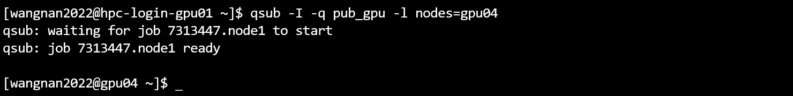
监控GPU使用情况
2. 进入计算节点交互界面
不是所有ip都可以进交互界面
不是所有ip都可以提交计算任务
一个不行就换另一个

Slide 32
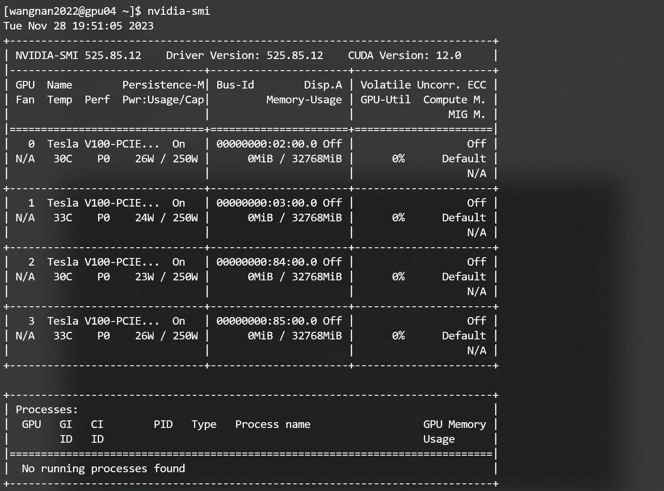
监控GPU使用情况
3. nvidia-smi 命令查看GPU使用情况

Slide 33
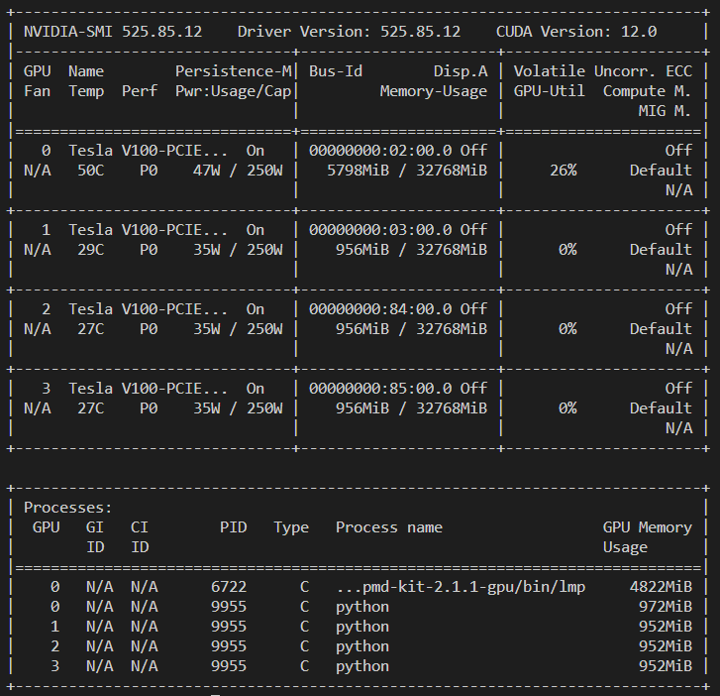
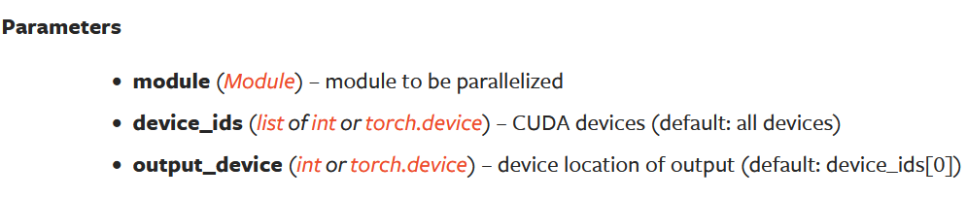
用DataParallel(DP)实现单机多卡训练
可以看到4张卡的使用情况
DP在不指定的情况下，默认在第0张卡作为梯度输出累积计算，第0张卡会有更大的负载
Notes:
因为测试代码的模型很小，梯度增加的显存不明显。用更大的input2048，output1024的MLP进行测试，batch size是40

Slide 34
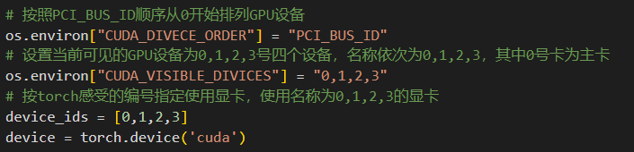
用DataParallel(DP)实现单机多卡训练
GPU指定
指定cuda查询的顺序
是按照PCI_BUS_ID 的顺序索引
PCI_BUS_ID
0
1
2
3
设备ID
0
1
2
3
Torch感受的ID
0
1
2
3
主卡 必须被包含在指定使用的ID中

Slide 35
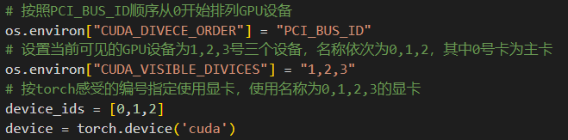
用DataParallel(DP)实现单机多卡训练
GPU指定
指定cuda查询的顺序
是按照PCI_BUS_ID 的顺序索引
PCI_BUS_ID
0
1
2
3
设备ID
1
2
3
Torch感受的ID
0
1
2

Slide 36
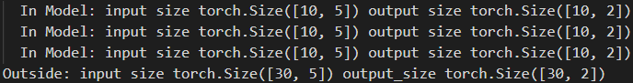
用DataParallel(DP)实现单机多卡训练
GPU指定
指定cuda查询的顺序
是按照PCI_BUS_ID 的顺序索引
PCI_BUS_ID
0
1
2
3
设备ID
1
2
3
Torch感受的ID
0
1
2

Slide 37
用DataParallel(DP)实现单机多卡训练
缺点：
采用Parameter Server算法，导致各卡负载不均衡
模型较大或数据较大时，通信开销大
不支持混合精度训练

